Slide 1
Rail Baltica dzelzceļa stacijas un saistītās infrastruktūras projekts pie starptautiskās lidostas „Rīga”
Būvniecības norise un ieplānotais
^{Maija Baltgalve}
BSL Infra izpildkomitejas locekle

Slide 3
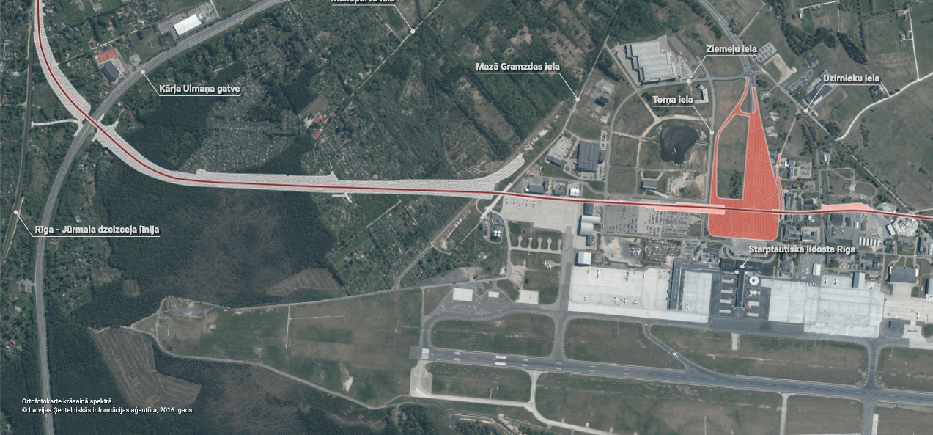
Projekts kopumā

Slide 4
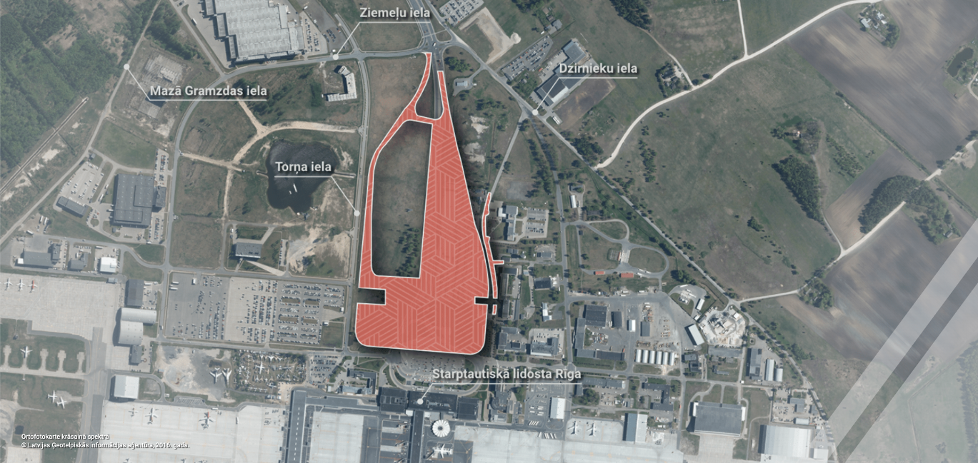
Par ko mēs runājam
1. posma darbi

Slide 5
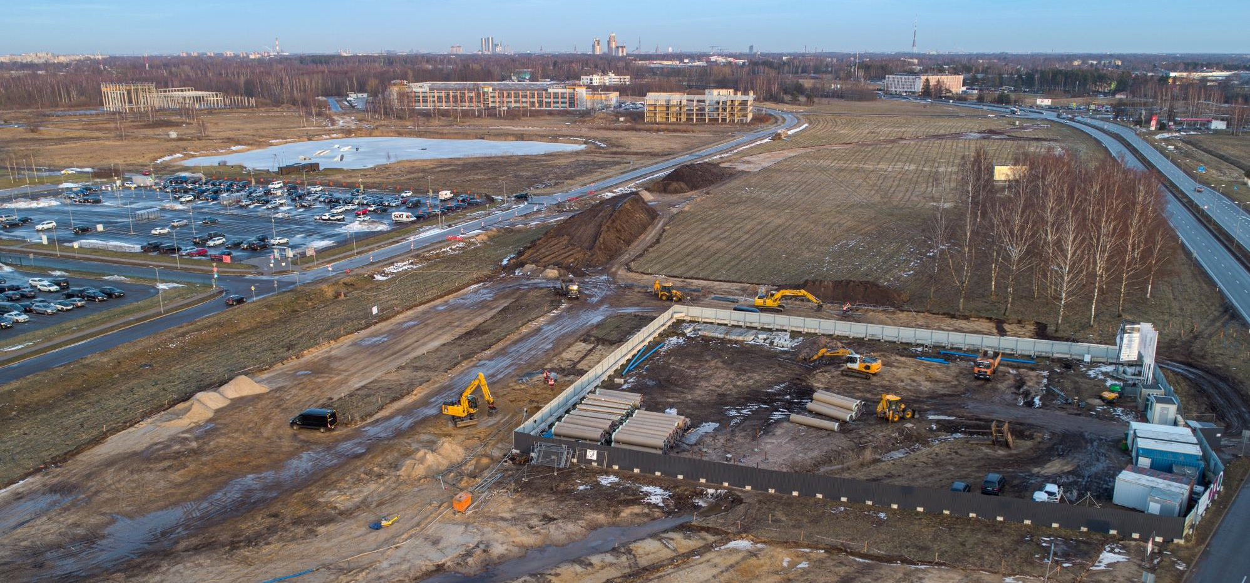
Par ko mēs runājam
Darbu progress

Slide 6
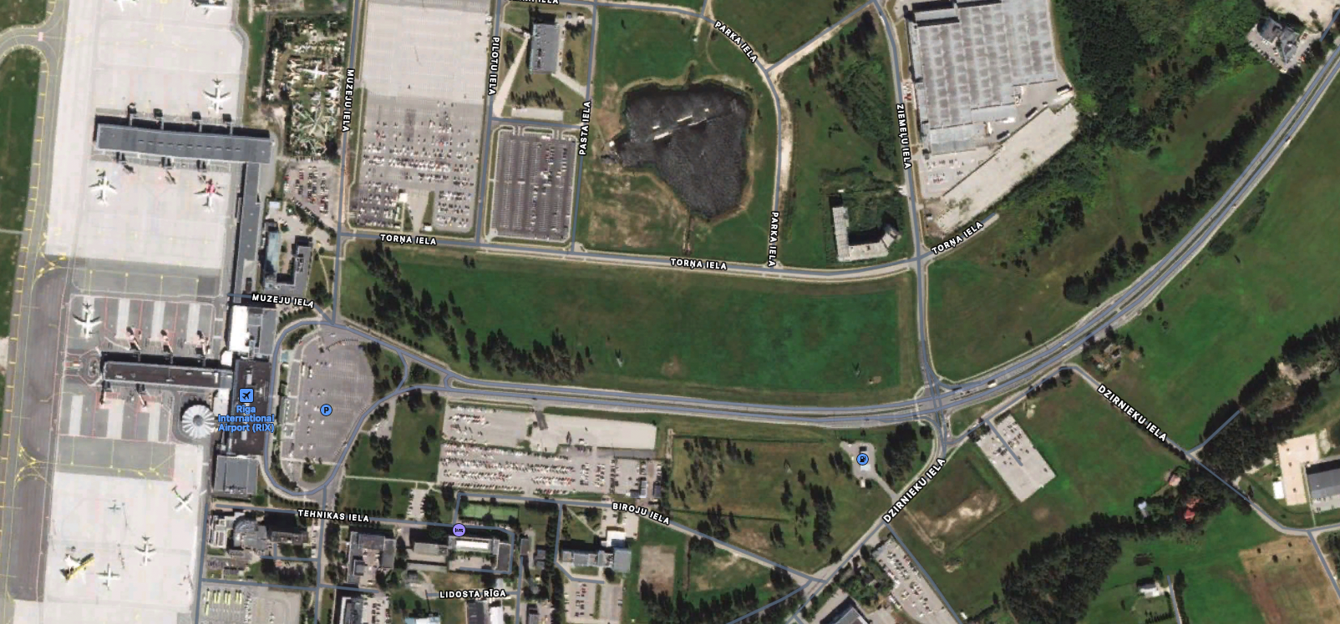
Par ko mēs runājam
Būvniecības zonas palielināšanās

Slide 7
Būtiskākie notikumi laika līnijā 2022. gadā
tīklu izbūve pāri P133
3 pamatu balstu izbūve estakādei
stāvlaukums P5
satiksmes pārslēgšana
P5 stāvlaukums
pagaidu būvniecības pilsētas izveide
pāļu izbūve terminālim un estakādei
Marts
Maijs
Augusts
Novembris
Aprīlis
Jūlijs
Oktobris
ceļu būvniecība otrpus P133
tīklu demontāža
lidostai jauns siltumapgādes tīkls
betonēšanas darbi režģogiem
gājēju tilta izbūve

Slide 8
BIM 3D plānošanas modelis

Slide 9
^{Paldies par uzmanību!}

